Slide 1
Аполлон

Slide 2
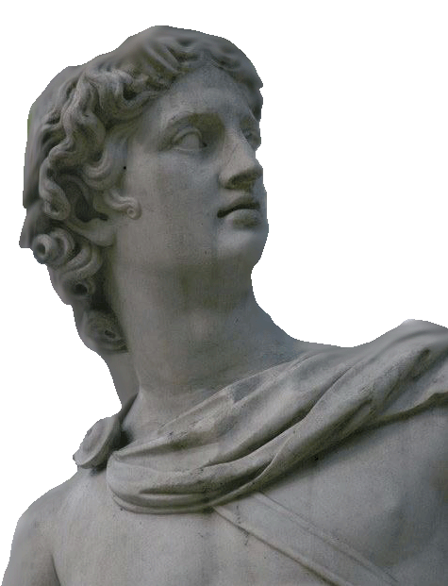
Древнегреческой мифологии круг обязанностей Аполлона весьма широк. Он — бог света, хранитель стад, покровитель наук и искусств, бог-врачеватель, предводитель и покровитель муз. Также к сфере его обязанностей относились предсказания будущего, очищение людей, совершавших убийство, покровительство над дорогами, путниками и мореходами

Slide 3
Внешность Аполлона: Молодой мужчина с вьющимися золотыми волосами
Символы и Атрибуты Аполлона: Солнце – само по себе, лира, лук с золотыми стрелами и колесница, на которой он путешествует по небу
Сила Аполлона: Изобретательный и привлекательный, владеющий многими искусствами

Slide 4
Слабости Аполлона: Как и его отец Зевс, Аполлон падок на женскую красоту, как смертных женщин, так и богинь. Однако в отличие от своего более удачливого отца, на любовном поприще Аполлон знавал и многочисленные поражения.
Родители Аполлона: Верховный бог Зевс и богиня Латона. Внук титанов Кея и Фебы. У Аполлона также была сестра-близнец Артемида

Slide 5
Место рождения Аполлона: Наиболее распространенной является версия, что местом рождения Аполлона и Артемиды был остров Делос, однако встречаются источники, называющие и другое место – островок, в настоящее время называемый Паксимадья – неподалеку от побережья Крита.

Slide 6
Жена Аполлона: Несмотря на достаточно длинный шлейф взаимоотношений и детей, Аполлон так и не был женат. Из наиболее известных его возлюбленных стоит отметить Кассандру, которую он одарил даром прорицаний, Дафну – в конечном счете превращенную в Лавровое дерево и Каллиопу, которая родила ему сына – Орфея.

Slide 7
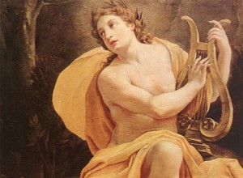
Дети Аполлона: Аполлон имел весьма многочисленное потомство, однако наиболее известные из его детей – певец и музыкант Орфей, а также бог медицины и врачевания Асклепий

Slide 8
Главные храмы Аполлона: Наиболее известное святилище Аполлона, а по совместительству и главный оракул древней Греции, был расположен в Дельфах. Помимо этого значительным культовым местом, посвященным Богу, считалось святилище на Делосе. В Храме Аполлона на острове долгое время хранилась казна Делосского Союза, направленного против Персов. В настоящее время достаточно хорошо сохранились святилище в Дельфах, Храмы в Бассах (на Пелопоннесе) и Коринфе

Slide 9
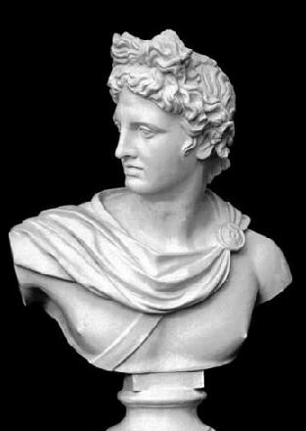
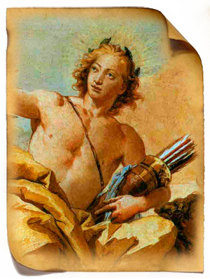
Аполлон

Slide 10
Основные мифы об Аполлоне: Жена Зевса Гера, разгневанная на Лету за связь с Зевсом, запретила ей ступать на твердую землю. Однако Лета нашла убежище на острове Делос, где родились Аполлон и Артемида – богиня охоты и дикой природы. Растить юного Аполлона помогала Фемида, кормившая бога нектаром и амброзией.

Slide 11
Свои стрелы Аполлон получил в подарок от Гефеста. Также Бог принимал живое участие в битве Богов с Титанами. В Троянской войне он помогал противникам ахейцев. По преданию неприступные стены Трои были построены Аполлоном и Посейдоном.

Slide 12
Спасибо за внимание!

